Slide 1

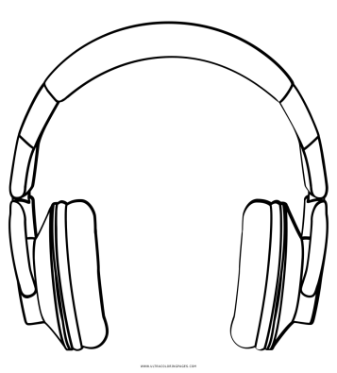
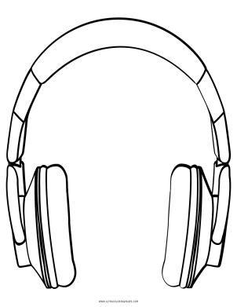

Slide 2


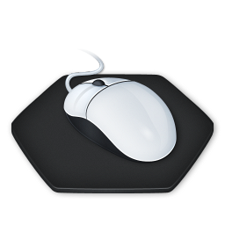
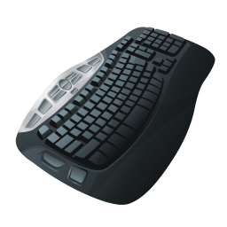
Partes de una computadora

Slide 3


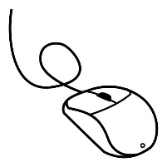
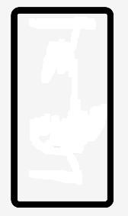
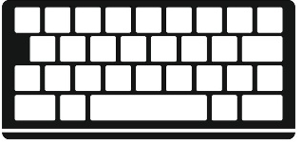
Partes de una computadora
Partes de una computadora
Mouse
PARA MOVER EL CURSOR
Mouse
PARA MOVER EL CURSOR
CPU
Unidad Central de Proceso
MEMORIA PRINCIPAL
Pantalla
MUESTRA INFORMACIÓN DEL EQUIPO EN IMAGEN Y TEXTOS
CPU
Unidad Central de Proceso
MEMORIA PRINCIPAL
Pantalla
MUESTRA INFORMACIÓN DEL EQUIPO EN IMAGEN Y TEXTOS
Teclado
PARA COMUNICARNOS CON LA COMPUTADORA
Teclado
PARA COMUNICARNOS CON LA COMPUTADORA
Partes de una computadora
Partes de una computadora
Mouse
PARA MOVER EL CURSOR
Mouse
PARA MOVER EL CURSOR
CPU
Unidad Central de Proceso
MEMORIA PRINCIPAL
Pantalla
MUESTRA INFORMACIÓN DEL EQUIPO EN IMAGEN Y TEXTOS
CPU
Unidad Central de Proceso
MEMORIA PRINCIPAL
Pantalla
MUESTRA INFORMACIÓN DEL EQUIPO EN IMAGEN Y TEXTOS
Teclado
PARA COMUNICARNOS CON LA COMPUTADORA
Teclado
PARA COMUNICARNOS CON LA COMPUTADORA

Slide 4
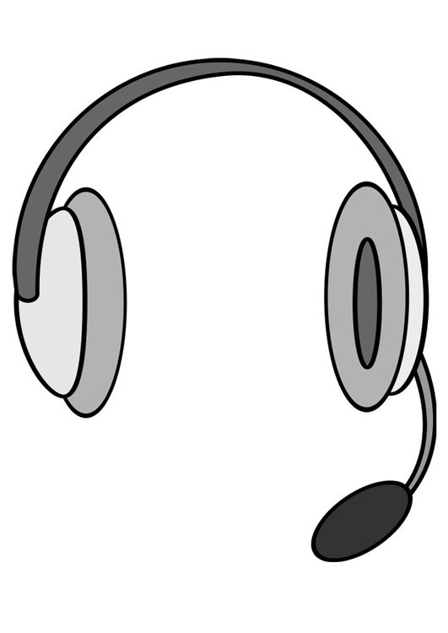

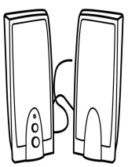
Partes de la Computadora
Partes de la Computadora
1
1
2
2
3
4
3
4
6
6
5
5
_______________________
_______________________
_______________________
_______________________
_______________________
_______________________
_______________________
_______________________
_______________________
_______________________
_______________________
_______________________

Slide 5
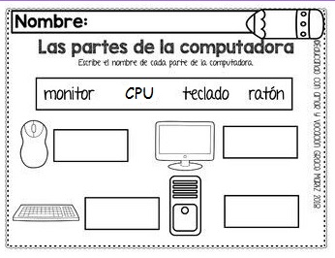

Slide 6
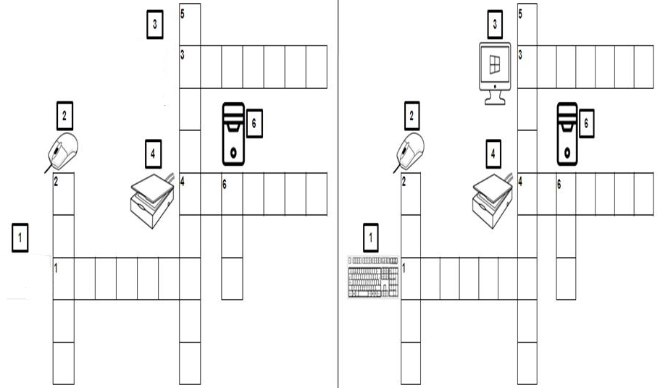
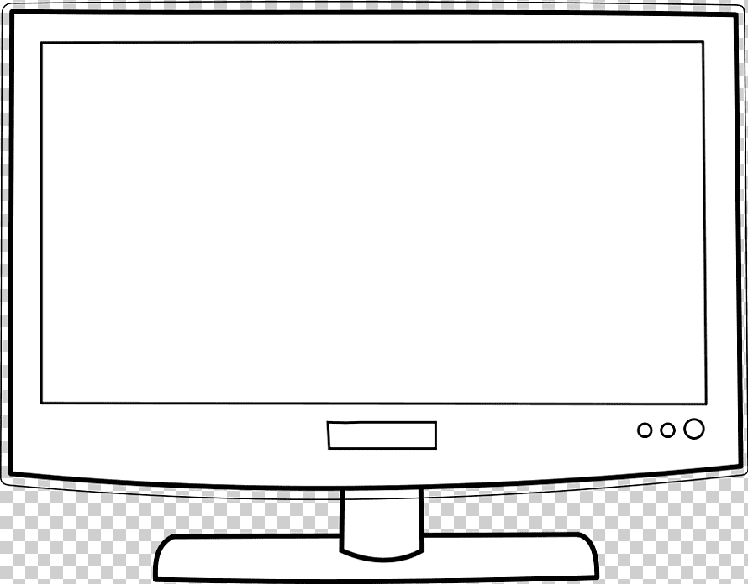
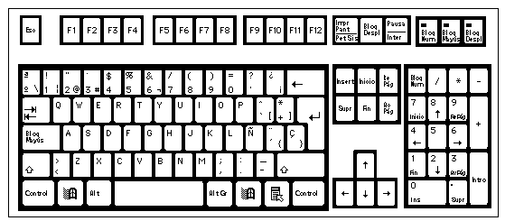
CONTESTA CORRECTAMENTE
CONTESTA CORRECTAMENTE

Slide 7
TECLADO

Slide 8


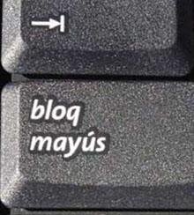

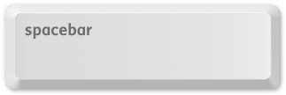
Algunas teclas
Enter Entrar
Intro
Regresar
Bloq Mayús
Shift
Barra espaciadora

Slide 9
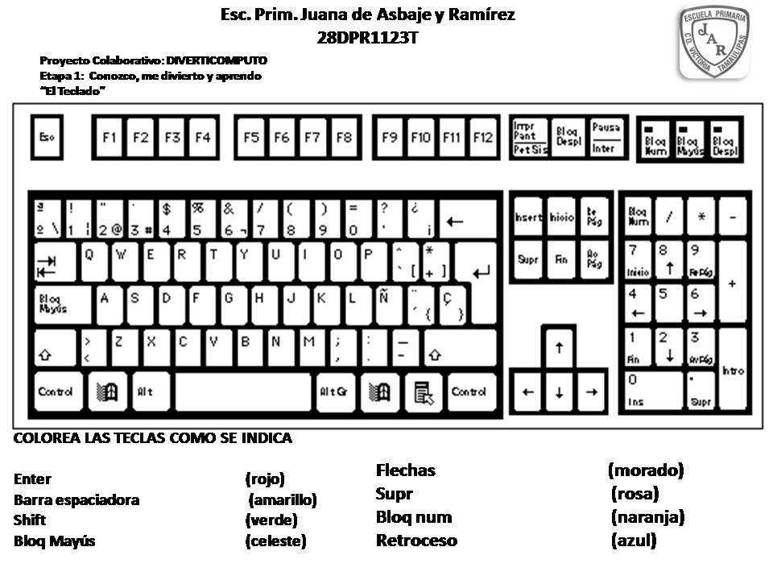

Slide 10
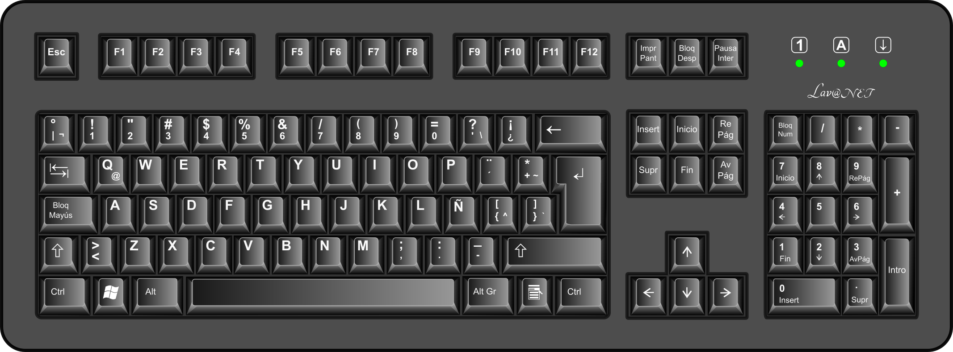

Slide 11

Para escribir las siguientes letras en el teclado
Para escribir las siguientes letras en el teclado
¡
¿
¡
¡
¿
¡
Abrir signo de admiración
Abrir signo de admiración
sostenido
sostenido
!
Cerrar signo de admiración
!
1 I
!
Cerrar signo de admiración
!
1 I
sostenido
sostenido
¿
¿
¡
¿
¿
¡
Abrir signo de interrogación
Abrir signo de interrogación
?
Cerrar signo de interrogación
?
‘
?
Cerrar signo de interrogación
?
‘
sostenido
sostenido
á
^
a
á
^
a
Acento en una letra
`
[
Acento en una letra
`
[
B
b
B
b
Una letra mayúscula
Una letra mayúscula
sostenido
sostenido
Bloq
Mayus
Bloq
Mayus
Al presionarlo se prende un foquito (de lado derecho, arriba del teclado numérico, PRENDIDO indica que todo lo que escriba es en mayúsculas
Al presionarlo se prende un foquito (de lado derecho, arriba del teclado numérico, PRENDIDO indica que todo lo que escriba es en mayúsculas

Slide 12
TECLA ENTER: En Word sirve para escribir en otro renglón.
TECLA DE ACENTOS: Sirve para colocar los acentos en las palabras. (Primero la tecla de acento y luego la letra que lleva acento).
TECLA SHIFT: Modificadora del teclado.
TECLA CON FLECHA HACIA LA IZQUIERDA: Sirve para borrar de DERECHA a IZQUIERDA.
TECLA BLOQ MAYUSCULAS: Sirve para utilizar las mayúsculas en las palabras y luego quitarlas.
TECLA SUPR: Sirve para borrar hacia la derecha.
TECLA ESC: Sirve para salir.
TECLA DE FLECHAS: Para mover hacia arriba, abajo, derecha e izquierda, cuando ya están escritos los renglones.
BARRA ESPACIADORA: Poner espacios.
TECLA DE SIGNOS DE INTERROGACIÓN: Para abrir el signo se utiliza una tecla, para cerrar el signo se utiliza la tecla del signo junto con el Shift.

Slide 14

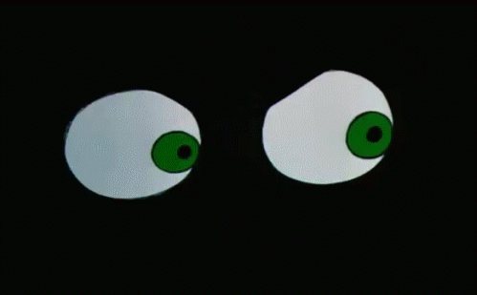

Vamos a preguntar utilizando

Slide 15
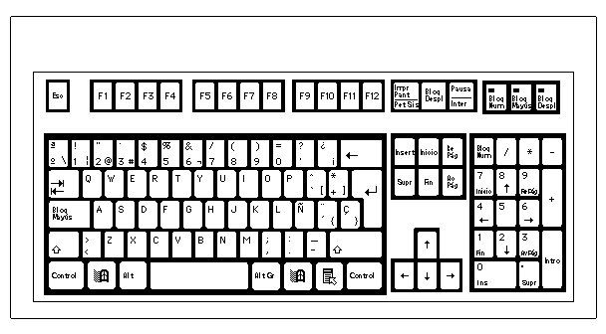
ENTER
INTRO

Slide 16
ESPACIO

Slide 17
SHIFT

Slide 18
BLOQ MAYUS

Slide 19
Flechas

Slide 20
Supr

Slide 21
Bloq Num

Slide 22
RETROCESO

Slide 23
¡

Slide 24
!

Slide 25
L
Apagado

Slide 26
ESC

Slide 27

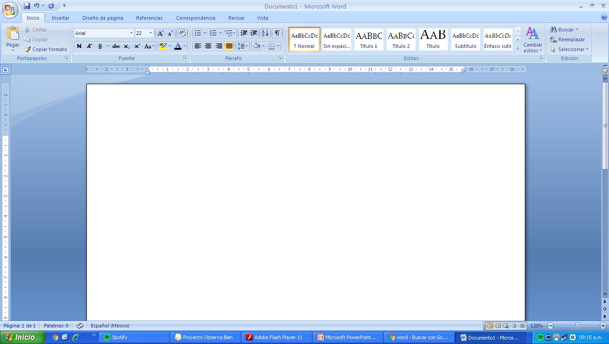
Microsoft Office Word
Microsoft Office Word
Fuente
Tamaño
Cambio letra
Fuente
Tamaño
Cambio letra
Escribo la palabra y le doy a ENTER
Invento
Ballena
Caballo
Batalla
Cuervo
Borrego
Nuevo
Ábaco
Revisar
subida
Escribo la palabra y le doy a ENTER
Invento
Ballena
Caballo
Batalla
Cuervo
Borrego
Nuevo
Ábaco
Revisar
subida
Intro
Intro
Intro
Intro
Entrar
Entrar
Si me equivoco al escribir BORRO
Si me equivoco al escribir BORRO
Retroceso
Retroceso

Slide 28
TECLADO
O
MOUSE

Slide 29
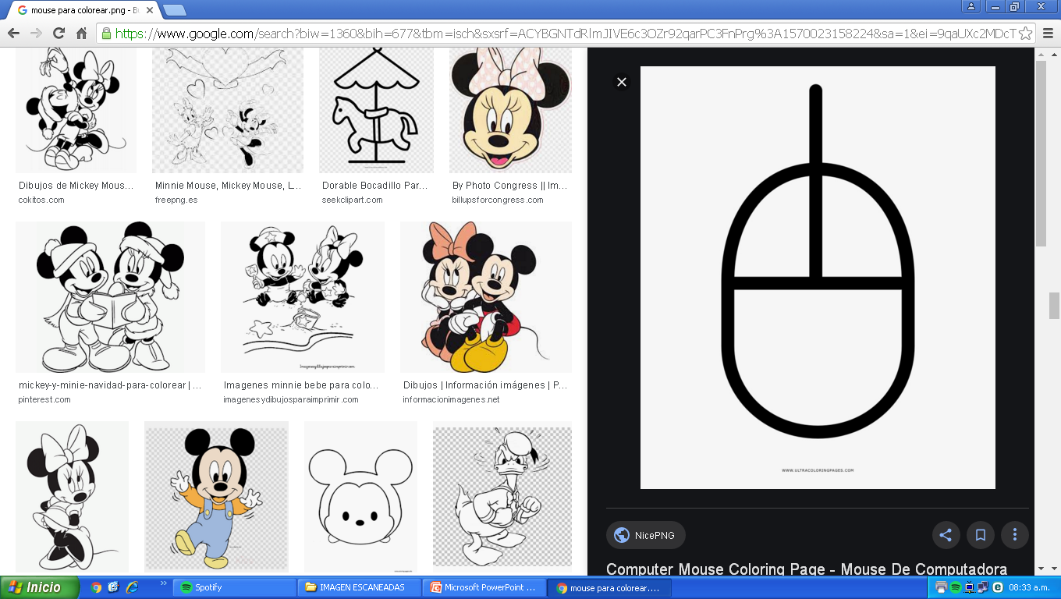
El mouse o ratón tiene dos botones. Para manejarlo debes poner tu dedo índice sobre el botón izquierdo. Si lo presionas escucharás clic, si lo haces dos veces clic, clic.
También se utiliza para mover el cursor en la pantalla.
Moviendo el ratón, moviendo el cursor.
El mouse o ratón tiene dos botones. Para manejarlo debes poner tu dedo índice sobre el botón izquierdo. Si lo presionas escucharás clic, si lo haces dos veces clic, clic.
También se utiliza para mover el cursor en la pantalla.
Moviendo el ratón, moviendo el cursor.
mouse
ratón
mouse
ratón
El mouse o ratón tiene dos botones. Para manejarlo debes poner tu dedo índice sobre el botón izquierdo. Si lo presionas escucharás clic, si lo haces dos veces clic, clic.
También se utiliza para mover el cursor en la pantalla.
Moviendo el ratón, moviendo el cursor.
El mouse o ratón tiene dos botones. Para manejarlo debes poner tu dedo índice sobre el botón izquierdo. Si lo presionas escucharás clic, si lo haces dos veces clic, clic.
También se utiliza para mover el cursor en la pantalla.
Moviendo el ratón, moviendo el cursor.
mouse
ratón
mouse
ratón

Slide 30
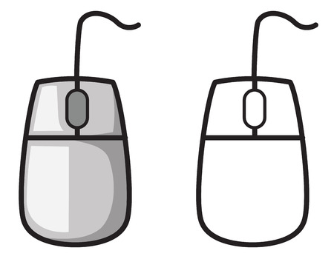
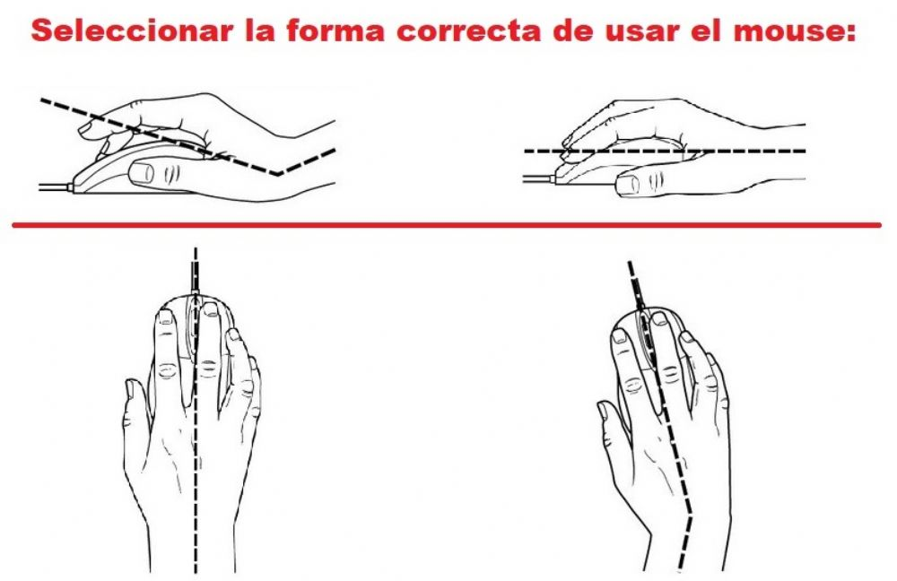
PARTES DEL MOUSE
PARTES DEL MOUSE
CABLE
CABLE
BOTÓN
IZQUIERDO
BOTÓN
DERECHO
BOTÓN
IZQUIERDO
BOTÓN
DERECHO
SCROLL
CUBIERTA
SCROLL
CUBIERTA

